Slide 1
Java程序设计
第10章 图形用户界面

Slide 2
10.1 AWT组件
10.1.1 图形用户界面概述
图形用户界面(graphical user interface，GUI)
处理图形用户界面的类库主要是java.awt包和javax.swing包。
AWT是abstract window toolkit(抽象窗口工具集)的缩写。
javax.swing包是JDK1.2以后版本所引入的图形用户界面类库 。功能更强，界面更富。各种平台上更统一。

Slide 3
设计和实现图形用户界面的工作主要有以下几点。
（1）创建组件（Component）：
  创建组成界面的各种元素，如按钮、文本框等。
（2）指定布局（Layout）：
  根据具体需要排列它们的位置关系。
（3）响应事件（Event）：
  定义图形用户界面的事件和各界面元素对不同事件的响应， 从而实现图形用户界面与用户的交互功能。

Slide 4

10.1.2 AWT组件分类
Java中构成图形用户界面的各种元素，称为组件（Component）。
组件分为容器（Container）类和非容器类组件两大类
容器又分为顶层容器和非顶层容器两大类

Slide 5
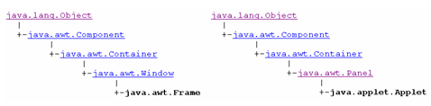
重要的组件的继承关系

Slide 6
10.1.3 Component的方法
Component类是所有组件和容器的抽象父类，其中定义了一些每个容器和组件都可能用到的方法

Slide 7
10.2 布局管理
Java.awt包中共定义了五种布局管理器，每个布局管理器对应一种布局策略，分别是
  FlowLayout
  BorderLayout
  CardLayout
  GridLayout
  GridBagLayout。

Slide 8
FlowLayout布局管理器
FlowLayout是Panel类的默认布局管理器
FlowLayout布局对组件逐行定位，行内从左到右，一行排满后换行
默认对齐方式为居中对齐
不改变组件的大小，按组件原有尺寸显示组件 可在构造方法中设置不同的组件间距、行距及对齐方式

Slide 9
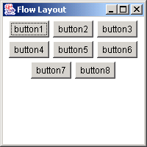
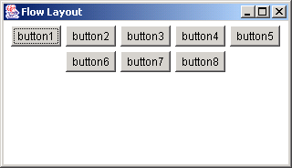
FlowLayout 举例
范例：TestFlowLayout.java

Slide 10

FlowLayout 的构造方法
new FlowLayout(FlowLayout.RIGHT,20,40);
右对齐，组件之间水平间距20个像素，竖直间距40个像素；
new FlowLayout(FlowLayout.LEFT);
左对齐，水平和竖直间距为缺省值：5；
new FlowLayout();
使用缺省的居中对齐方式，水平和竖直间距为缺省值：5；

Slide 11
BorderLayout 布局管理器
BorderLayout是Frame类的默认布局管理器
BorderLayout将整个容器的布局划分成东、西、南、北、中五个区域，组件只能被添加到指定的区域
如不指定组件的加入部位，则默认加入到Center区域
每个区域只能加入一个组件，如加入多个，则先前加入的组件会被遗弃

Slide 12
BorderLayout 布局管理器
BorderLayout型布局容器尺寸缩放原则
  北、南两个区域只能在水平方向缩放(宽度可调整)
  东、西两个区域只能在垂直方向缩放(高度可调整)
  中部可在两个方向上缩放
North
West
Eest
Center
South

Slide 13
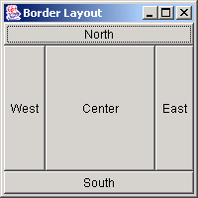
BorderLayout举例
范例：estBorderLayout.java

Slide 14
GridLayout 布局管理器
GridLayout型布局管理器将布局划分成规则的矩形网格，每个单元格区域大小相等.
组件被添加到每个单元格中，先从左到右添满一行后换行，再从上到下.
在GridLayout构造方法中指定分割的行数和列数.
new GridLayout(3,4);

Slide 15
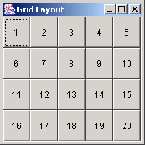
GridLayout举例
范例：TestGridLayout.java

Slide 16
* CardLayout 布局管理器
CardLayout布局管理器能够帮助用户处理两个以至更多的成员共享同一显示空间，就好象一叠卡片摞在一起。
注意：在一张卡片中只能显示一个组件，因此可以使用容器嵌套方法显示多个组件。
addLayoutComponent, first, next, last方法

Slide 17
* GridBagLayout 布局管理器
AWT中最灵活、最复杂的布局管理器，各组件所占空间可以不相同且灵活规定，参见参考书及API文档；

Slide 18

容器的嵌套使用举例
范例：NestedContainer.java

Slide 19
默认布局管理器
Component
Container
Window
Panel
Frame
Dialog
Applet
BorderLayout
FlowLayout

Slide 20
布局管理器总结(1)
Frame
  Frame是一个顶级窗口。
  Frame的缺省布局管理器为BorderLayout。
Panel
  Panel无法单独显示，必须添加到某个容器中。
  Panel的缺省布局管理器为FlowLayout。
  当把Panel作为一个组件添加到某个容器中后，该Panel仍然可以有自己的布局管理器。因此，可以利用Panel使得BorderLayout中某个区域显示多个组件。

Slide 21
布局管理器总结(2)
在程序中安排组件的位置和大小时，应注意：
  容器中的布局管理器负责各个组件的大小和位置，因此用户无法在这种情况下设置组件的这些属性。如果试图使用Java语言提供的setLocation()，setSize()，setBounds()等方法，则都会被布局管理器覆盖。
  如果用户确实需要亲自设置组件大小或位置，则应取消该容器的布局管理器，方法为：
  setLayout(null)；

Slide 22
10.3 事件处理
10.3.1 事件及事件监听器
  Java中的图形用户界面中，对于用户的鼠标、键盘操作发生反应，就必须进行事件处理。这些鼠标、键盘操作等统称为事件（Event）。对这些事件作出响应的程序，称为事件处理器（Event handler）。

Slide 23
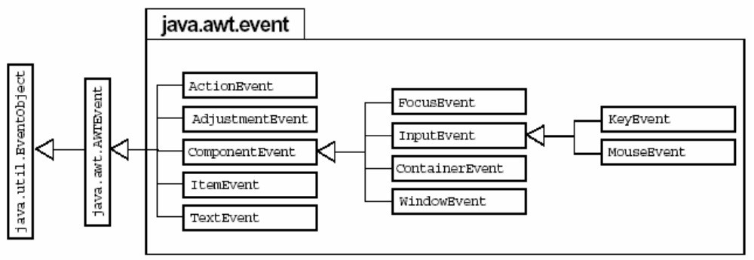
1．事件类AWTEvent

Slide 24
事件类中包含有事件相关的信息，最重要的有：
（1）事件源（即产生事件的组件），可能通过getSource()来得到；
（2）事件的具体情况，如MouseEvent的getX(), getY()方法得到鼠标的坐标，KeyEvent的getKeyChar()得到当前的字符等。

Slide 25
2．事件处理器WTEventListener
事件处理器(Event handler)是对事件进行处理的程序，在编程时通过实现事件监听器（Event Listener）来实现对事件的处理。
事件监听器是一些事件的接口，这些接口是 java.awt.AWTEventListener的子类。接口中含有相关的方法，如：MouseMotionListener是对鼠标移动事件的处理的接口，它含有两个重要的方法：
  void mouseDragged(MouseEvent e)；// 处理鼠标拖动的方法
  void mouseMoved(MouseEvent e)；// 处理鼠标移动的方法
在这些方法中，都带一个事件对象作为参数，如MouseMotionListener的两个方法都带MouseEvent参数。程序中可以根据这个参数可以得到有关事件的详细信息。

Slide 26
10.3.2 事件监听器的注册
注册事件监听器只需要使用组件对象的 addXXXXEvent方法，它可以指明该对象感兴趣的事件监听器（即实现了某个AWTEventListener子接口的对象）。这样，当事件源发生了某种类型的事件时，则触发事先已注册过的监听器中相应的处理程序。
一个对象上可注册多个监听器
多个对象可注册同一个监听器

Slide 27
10.3.3 事件适配器
用实现接口的方法，必须实现接口所规定的方法，如WindowListener有7个方法，即使一些方法不做任何事情，也得书写。
为简化编程，针对一些事件监听器接口定义了相应的实现类——事件适配器类（Adapter），在适配器类中，实现了相应监听器接口中所有的方法，但不做任何事情。
事件适配器包括如下几种：
（1）ComponentAdapter(组件适配器)；
（2）ContainerAdapter(容器适配器)；
（3）FocusAdapter(焦点适配器)；
（4）KeyAdapter(键盘适配器)；
（5）MouseAdapter(鼠标适配器)；
（6）MouseMotionAdapter(鼠标运动适配器)；
（7）WindowAdapter(窗口适配器)。
程序中可以继承事件适配器类，并只重写所需要的方法，而不用写那些空的方法体。

Slide 28
10.3.4 内部类及匿名类在事件处理中的应用
在Java事件处理程序中，由于与事件相关的事件监听器的类经常局限于一个类的内部，所以经常使用内部类。而且定义的内部类在事件处理中的使用就实例化一次(在其他地方不会用到该类，所以不需要类名），所以经常使用匿名类。
在类的内部定义事件类：
  private class InnerMonitor implements MouseMotionListener,MouseListener { …}

Slide 29
使用匿名类的例子
f.addMouseMotionListener(new MouseMotionListener(){
public void mouseDragged(MouseEvent e) {
String s = "位置（" + e.getX() + "," + e.getY() + ")";
tf.setText(s);
}
public void mouseMoved(MouseEvent e) { }
});
f.addWindowListener( new WindowAdapter() {
public void windowClosing( WindowEvent e ){
System.exit(0);
}
});
其中用匿名类实现了MouseMotionListener及继承了WindowAdapter，同时实例化了这个匿名类的对象

Slide 30
10.4 常用组件的使用
10.4.1 标签、按钮与动作事件
10.4.2 文本框、文本区域与文本事件
10.4.3 单、复选按钮，列表与选择事件
10.4.4 调整事件与滚动条
10.4.5 鼠标、键盘事件与画布
10.4.6 Frame与窗口事件
10.4.7 Panel与容器事件
10.4.8 组件事件、焦点事件与对话框
参见相应的例子

Slide 31
10.5 绘图、图形和动画
10.5.1 绘制图形
  绘制图形和文字将要用类Graphics。它相当于组件的绘图环境，利用它可以进行各种绘图操作。
  获得Graphics对象常有两种方法
    一是使用组件的getGraphics()方法来
    在Applet及Application程序中，常用Canvas及Applet对象来进行绘图。 它们的paint()方法也会带一个Graphics参数，通过覆盖paint()方法，就可以绘制各种图形。

Slide 32
Graphics的绘图方法
画三维矩形 draw3DRect(int x, int y, int width, int height, boolean raised)
画弧 drawArc(int x, int y, int width, int height, int startAngle, int arcAngle)
画文字 drawBytes(byte[] data, int offset, int length, int x, int y)
画文字 drawChars(char[] data, int offset, int length, int x, int y)
画直线 drawLine(int x1, int y1, int x2, int y2)
画椭圆 drawOval(int x, int y, int width, int height)
画多边形 drawPolygon(int[] xPoints, int[] yPoints, int nPoints)
画多边形 drawPolygon(Polygon p)
画折线 drawPolyline(int[] xPoints, int[] yPoints, int nPoints)
画矩形 drawRect(int x, int y, int width, int height)
画圆角矩形 drawRoundRect(int x, int y, int width, int height, int arcWidth, int arcHeight)
画文字 drawString(AttributedCharacterIterator iterator, int x, int y)
画文字 drawString(String str, int x, int y)
画填充三维矩形 fill3DRect(int x, int y, int width, int height, boolean raised)
画填充弧 fillArc(int x, int y, int width, int height, int startAngle, int arcAngle)
画填充椭圆 fillOval(int x, int y, int width, int height)
画填充多边形 fillPolygon(int[] xPoints, int[] yPoints, int nPoints)
画填充多边形 fillPolygon(Polygon p)
画填充矩形 fillRect(int x, int y, int width, int height)
画填充圆角矩形 fillRoundRect(int x, int y, int width, int height, int arcWidth, int arcHeight)

Slide 33
几个辅助类
除了Graphics类，Java中还定义了其他一些用来表示几何图形的类，对绘制用户自定义成分也很有帮助。例如，
  利用Point表示一个像素点；
  利用Dimension类表示宽和高；
  利用Rectangle类表示一个矩形；
  利用Polygon类表示一个多边形；
  利用Color类表示颜色等。
  Draw_r_cos2th.java

Slide 34
10.5.2 显示文字
Graphics类的方法drawString()可以在屏幕的指定位置显示一个字符串
一个Font类的对象表示了一种字体显示效果，包括字体类型、字型和字号。下面的语句用于创建一个Font类的对象：
    Font MyFont＝new Font(“TimesRoman”，Font．BOLD，12)；
    如果希望使用该Font对象，则可以利用Graphics类的setFont()方法
    DrawFonts.java

Slide 35
10.5.3 控制颜色
Color类中定义有如下的三种构造函数：
  public Color(int Red，int Green，int Blue)；
  public Color(float Red，float Green，float Blue)；
  public Color(int RGB)。
还可以直接使用Color类中定义好的颜色常量
  Color．cyan red 等

Slide 36
10.5.4 显示图像
利用Graphics类的drawImage()方法显示图像
DrawImageAnimator.java

Slide 37
10.5.5 实现动画效果
动画曾是Java Applet最吸引人的特性之一。用Java实现动画的原理与放映动画片类似，取若干相关的图像或图片，顺序、连续地在屏幕上先显示，后擦除，循环往复就可以获得动画的效果。

Slide 38
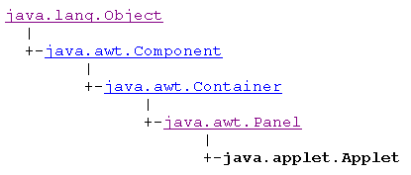
10.6 Applet
Applet(小程序)是一种很重要的Java程序，是工作在Internet的浏览器上的Java程序。编写Applet小程序必须要用到java.applet包中的Applet类。java.applet.Applet是java.awt.Panel的子类，如图10-20所示。Applet的默认布局是FlowLayout。

Slide 39
10.6.1 Applet的基本工作原理
编译好的字节码文件(．class文件)保存在特定的 WWW服务器上，同一个或另一个WWW服务器上保存着嵌入了该字节码文件名的HTML文件。
当某一个浏览器向服务器请求下载嵌入了Applet的HTML文件时,当浏览器遇到HTML文件中的特殊标记<applet>，表明它嵌有一个Applet时，浏览器会根据这个Applet的名字和位置自动把字节码从WWW服务器上下载到本地，并利用浏览器本身拥有的Java解释器直接执行该字节码。

Slide 40
10.6.2 Applet类
Applet类的主要方法
init()
start()
paint()
stop()
destroy()
Clock2.java Clock2.htm

Slide 41
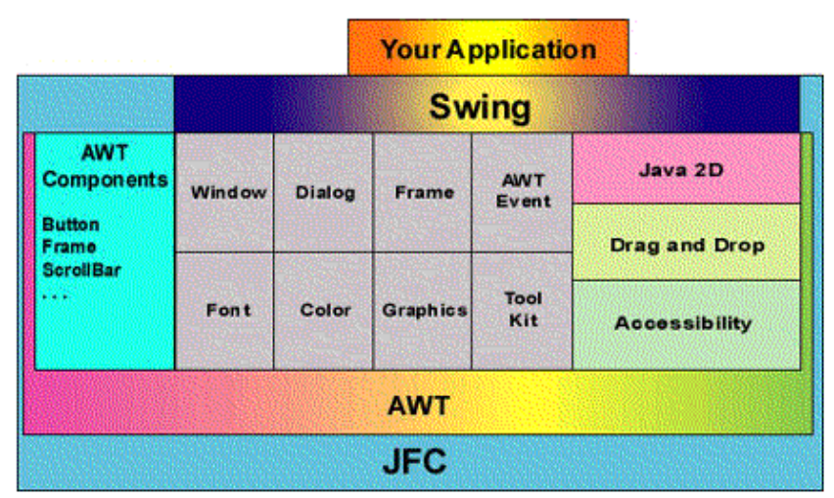
10.7 SwingGUI组件
Swing是第二代GUI开发工具集。
javax．swing包被列入Java的基础类库(JFC)， Swing建立在AWT， Java2D， Accessibility等的基础上
与AWT相比，Swing具有更好的可移植性，Swing提供了更完整的组件，增加了许多功能。此外，Swing引入了许多新的特性和能力

Slide 42
10.8 基于GUI的应用程序
10.8.1 使用可视化设计工具

Slide 43
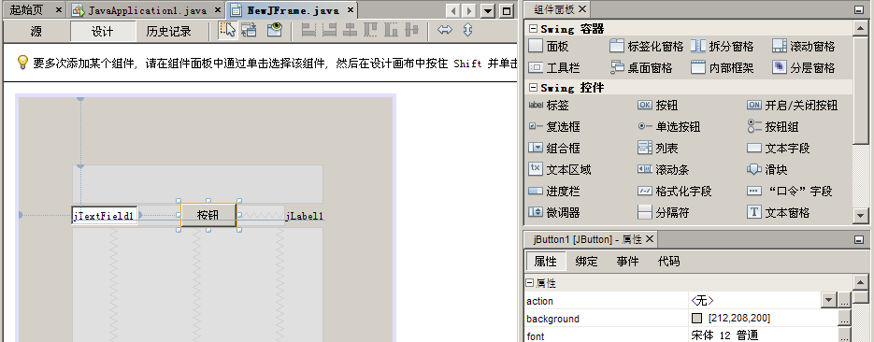
  有一些集成开发环境可以直接用拖放式进行界面设计，系统自动生成代码（如NetBeans）

Slide 44
10.8.2 菜单的定义与使用
  JMenuBar JMenu JMenuItem JPopupMenu
10.8.3 菜单、工具条及对话框的应用
  JToolbar Jdialog JFileChooser JColorChooser
参见相应的例子程序
Menus.java
Popup.java
TextEditorApp.java
TextEditorApp2.java //补充了关于日志、分层

Slide 45
一些小技巧
窗口能关闭
  f.setDefaultCloseOperation(WindowConstants.EXIT_ON_CLOSE);
自动能滚动
  new JScrollPane( … )
线程中操作界面
  SwingUtilites.invokeLater(…)

Slide 46
更多的示例
JDK自带的DEMO
D:\Program Files\Java\jdk1.6\demo\applets

